Slide 1
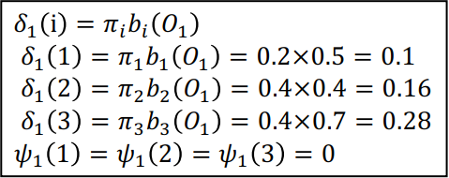








计算$δ_{1}\left(i\right),i=1,2,3$
红色线表示到达每个
状态结点的最佳路径
状态$i$
盒子1
$$δ_{1}(1)$$
盒子2
$$δ_{1}(2)$$
$$δ_{1}(3)$$
盒子3
0
1
2
3
时间$t$
观测序列

Slide 2
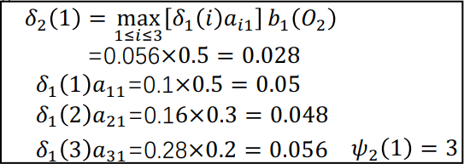
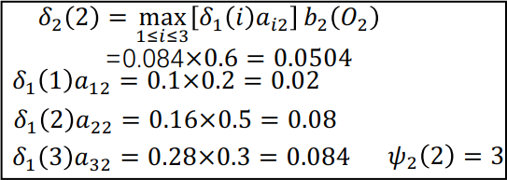
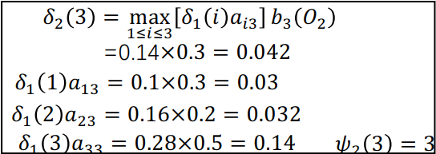














计算$δ_{2}\left(i\right),i=1,2,3$
红色线表示到达每个
状态结点的最佳路径
状态$i$
盒子1
$$δ_{1}(1)a_{11}$$
$$δ_{1}(2)a_{21}$$
$$δ_{2}(1)$$
$$δ_{1}(3)a_{31}$$
$$δ_{1}(1)a_{12}$$
盒子2
$$δ_{1}(2)a_{22}$$
$$δ_{2}(2)$$
$$δ_{1}(3)a_{32}$$
$$δ_{1}\left(1\right)a_{13}$$
$$δ_{1}\left(2\right)a_{23}$$
盒子3
$$δ_{1}\left(3\right)a_{33}$$
$$δ_{2}(3)$$
0
1
2
3
时间$t$
观测序列
注意：未展示$δ_{2}\left(i\right),i=1,2,3的$计算过程

Slide 3
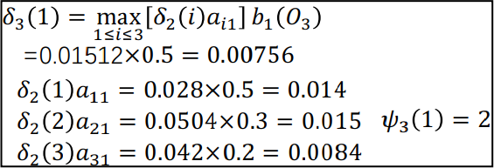
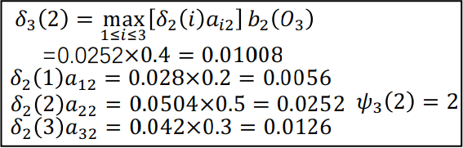
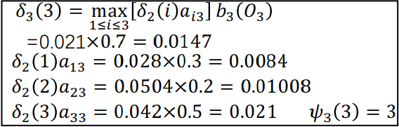














计算$δ_{3}\left(i\right),i=1,2,3$
红色线表示到达每个
状态结点的最佳路径
状态$i$
$$δ_{2}(1)a_{11}$$
$$δ_{3}(1)$$
盒子1
$$δ_{2}(2)a_{21}$$
$$δ_{2}(3)a_{31}$$
$$δ_{2}(1)a_{12}$$
$$δ_{3}(2)$$
盒子2
$$δ_{2}(2)a_{22}$$
$$δ_{2}(3)a_{32}$$
$$δ_{2}(1)a_{13}$$
$$δ_{2}(2)a_{23}$$
$$δ_{3}(3)$$
盒子3
$$δ_{2}(3)a_{33}$$
0
1
2
3
时间$t$
观测序列
注意：未显示$δ_{3}\left(i\right),i=1,2,3的$计算过程

Slide 4









最优路径回溯
红色线表示到达每个
状态结点的最佳路径
最优状态序列：盒子3，盒子3，盒子3
状态$i$
$$ψ_{1}\left(1\right)=0$$
$$ψ_{2}\left(1\right)=3$$
$$ψ_{3}\left(1\right)=2$$
到达该结点的最大概率路径
的概率值0.00756
盒子1
$ψ_{1}(2)$=0
$$ψ_{2}\left(2\right)=3$$
$$ψ_{3}\left(2\right)=2$$
到达该结点的最大概率路径
的概率值0.01008
盒子2
$ψ_{1}(3)$=0
$ψ_{2}(3)$=3
$$ψ_{3}\left(3\right)=3$$
到达该结点的最大概率路径
的概率值0.0147
盒子3
0
1
2
3
时间$t$
观测序列

